Slide 1
Heavy Nuclei beyond Fe in Cosmic Ray
孙浩然
2023/2/16

Slide 2
CALET
CHD:2*14 32mm*450mm*10mm Z=1-40 0.15for C 0.35for Fe
IMC:8*(X,,Y) 7*W
TASC:16*PWO

Slide 3
MC
MC:EPICS
Model:DPMJET-III
Geant4用作评估不确定性
同位素只考虑Ni58(68%自然界）
同位素质量差小于3%

Slide 4
Charge Measurement
猝灭效应用halo model Z^2的函数
由于能量越高来自TASC的背散射越大，所以对Ni做峰位修正
电荷分辨率为0.39
背景污染主要来自Fe和Co
更重核素的污染可以忽略

Slide 6
Energy Measurement
束流实验修正MC与束流的差异
TASC沉积能量<45GeV
修正系数6.7%
>350GeV 3.5%
中间能量 采用线性插值

Slide 7
Event Selection
Trigger Efficiency ：~100%
shower event
cross event： clear from edge of TASC1 2cm（almost half）
510cm^2 sr

Slide 8
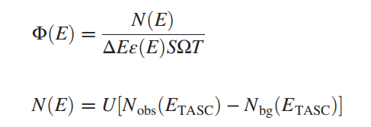
Energy Unfolding
Bayes Method Rooun foldpackage
E(TASC)在100GeV-1TeV背景比为1%，1TeV以上背景在10TeV增加到10%

Slide 9
Systematic uncertainties
系统误差主要
来源于高能状况下
MC模型和事例选择
电荷鉴别方面半轴改变15%，效率改变17%在通量方面100G eV/n改变4% 200G改变8%
MC模型的改变在3%左右
两种模型的能量矩阵响应改变5%
通量在40GeV/n改变5%
100GeV-200GeV大约10%

Slide 10
能量重建以及束流与飞行试验的差异
unfolding引入的误差生成相应矩阵的谱指数从-2.9变为-2.2
触发效率接近100%，对系统误差的贡献忽略不计，
shower事例选择带来的误差在10GeV为4%，在高能端为2%
由径迹重建带来的误差会影响几何接收度，如未接受的事例被重建为接受事例，在10GeV/n为1%
60GeV/n以上低于0.1%
径迹重建系统带来的不确定性被忽略

Slide 11
背景污染的系统误差，通过改变背景污染50%
流量误差1%在100GeV/n以下
3%在200GeV/n
Ni同位素造成的原子核质量的误差在2.2%，
能量非相关性的系统不确定性
工作时间3.4%
长时间稳定性<2.7%
几何因子1.6%

Slide 12
8.8G/n-240G/n 67months

Slide 13
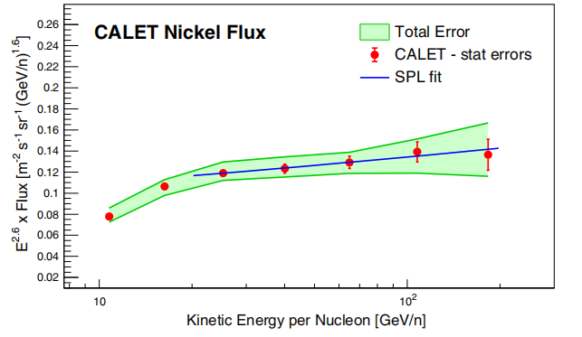
SPL Spectrum
γ=2.51$±0.04(stat)±0.06(sys)$

Slide 14
Ni/Fe
Ni/Fe=0.061

Slide 15
